Slide 1

Seminários do Projeto TETHA
Cenários de Testes
Equipe PUCRS
Érico Bastos (ebastos@inf.pucrs.br)
Taciano Rodolfo (taciano@inf.pucrs.br)
Guilherme Guindani (ac107029@inf.pucrs.br)
Alzemiro Lucas (ad106639@inf.pucrs.br)
Samuel Marczak (ae106666@inf.pucrs.br)
Eduardo Wachter (wachter@inf.pucrs.br)
Everton Carara (carara@inf.pucrs.br)
Fernando Gehm Moraes (moraes@inf.pucrs.br)
Ney Laert Vilar Calazans (calazans@inf.pucrs.br)

Slide 2
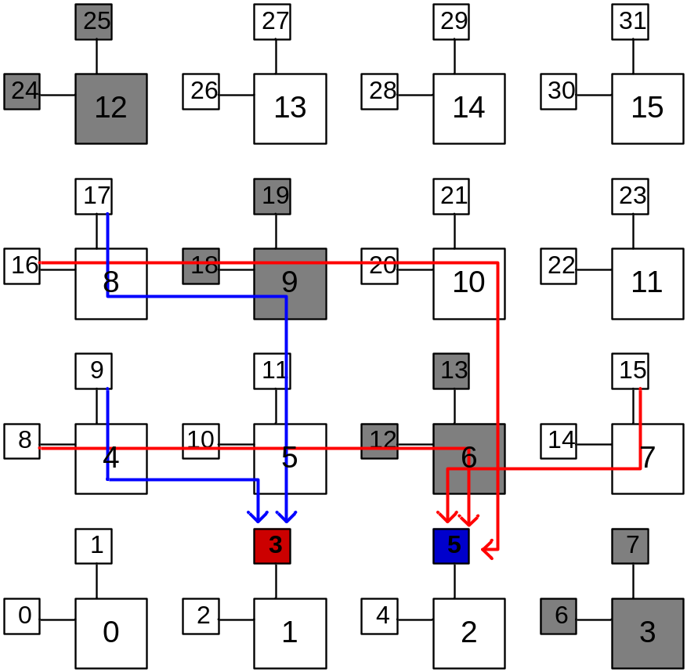
Cenário 1
Origem | Destino | Nº de pacotes | bytes
MAC 9 | MAC 3 | 100 | 1K
MAC 17 | MAC 3 | 100 | 1K
MAC 8 | MAC 5 | 100 | 1K
MAC 15 | MAC 5 | 100 | 1K
MAC 16 | MAC 5 | 100 | 1K

Slide 3
Cenário 1
Com o IPG(inter-packet gap) mínimo, acontece descarte de pacotes, pois há, nesse cenário mais de uma origem enviando a uma taxa máxima de bits/s, e a origem só consegue receber nessa mesma taxa:
  Um destino recebendo de 2 origens, no IPG mínimo, vai ter um descarte de aproximadamente 50% em cada origem;
  Um destino recebendo de 3 origens, no IPG mínimo, vai ter um descarte de aproximadamente 66% em cada origem;

Slide 4
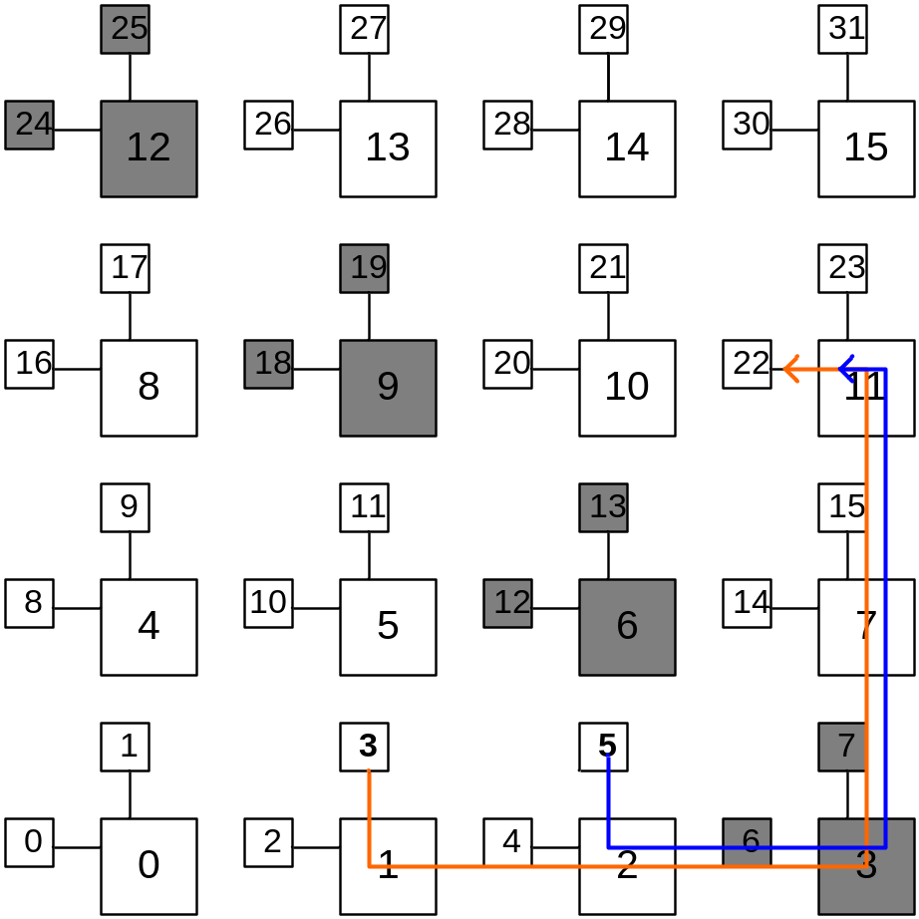
Cenário 2
Aprendizado com Delay
- MAC 3 e MAC 5 enviam para MAC 22, este com a tabela de roteamento vazia, logo, não sabe onde estão os MAC 3 e 5

Slide 5
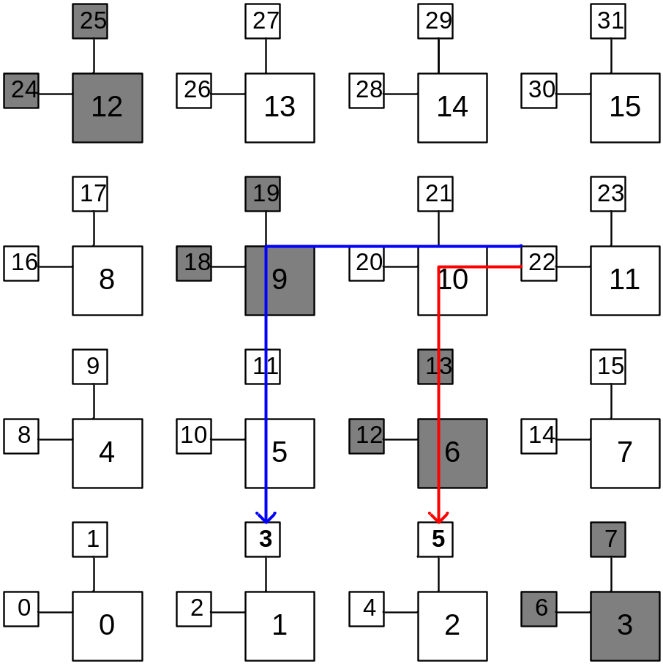
Cenário 2
- MAC 22 espera receber os pacotes das origens 5 e 3, após um tempo (10xIPG mínimo). Depois de aprendido, com a tabela preenchida, este envia pacotes para as origens.

Slide 6
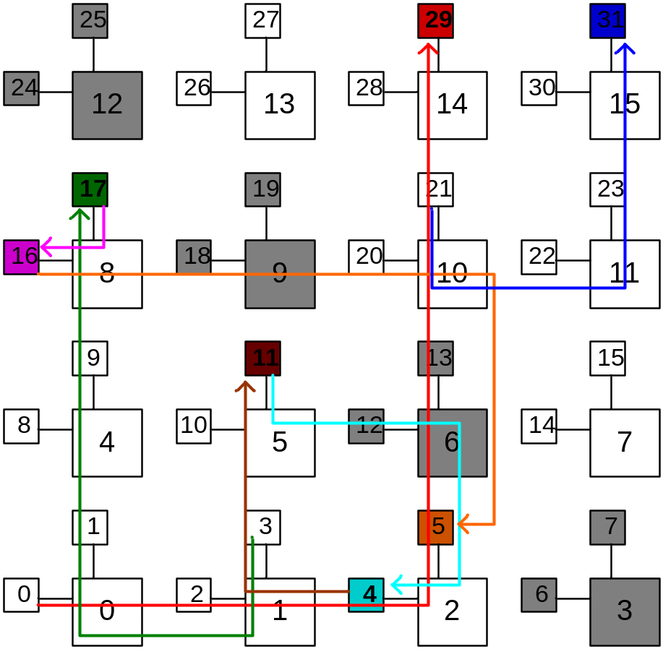
Cenário 3
Saturação da Rede
Origem | Destino | Nº de pacotes | bytes
MAC 0 | MAC 29 | 200 | 500
MAC 3 | MAC 17 | 100 | 100
MAC 4 | MAC 11 | 50 | 1500
MAC 11 | MAC 4 | 200 | 500
MAC 16 | MAC 5 | 100 | 1500
MAC 17 | MAC 16 | 50 | 1500
MAC 21 | MAC 31 | 200 | 1500
MAC 22 | MAC 1 | 150 | 500
MAC 27 | MAC 28 | 300 | 100
MAC 29 | MAC 30 | 300 | 1500
MAC 30 | MAC 9 | 500 | 70
MAC 31 | MAC 8 | 400 | 80

Slide 7
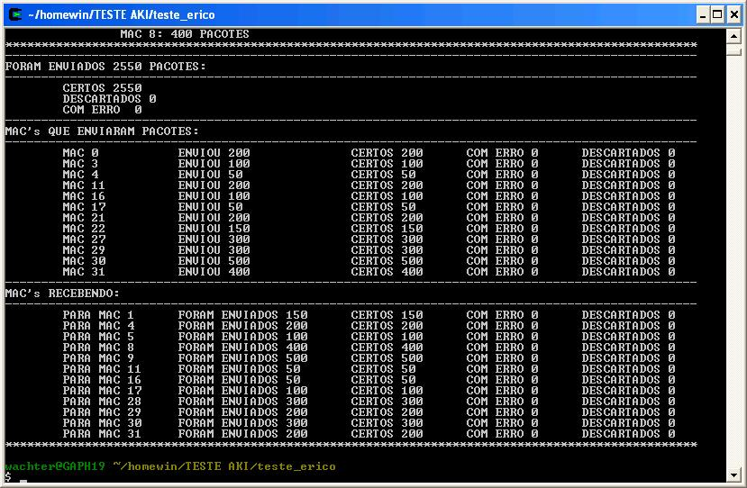
Com IPG Grande Funciona

Slide 8
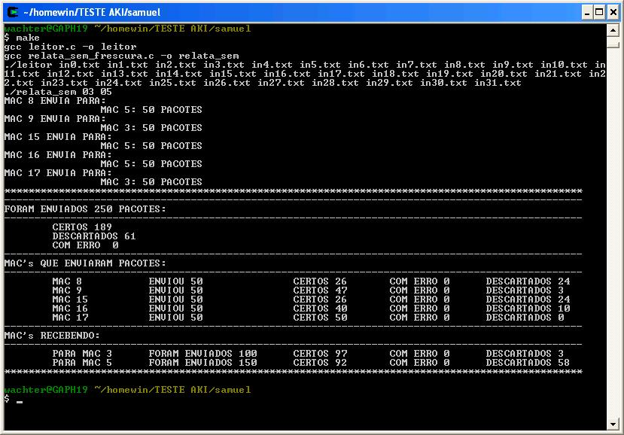
Com IPG mínimo há descarte

Slide 9
Ferrametas de Teste
IN05.TXT
OUT.TXT
Verificação
end MAC destino
end MAC origem
DADOS
.
.
.
end MAC destino
end MAC origem
DADOS
end MAC destino
end MAC origem
DADOS
.
.
.
-Analisa arquivos de saída, comparando com arquivos de entrada;
-Lê o cabeçalho do pacote, e a partir dele, sabendo o endereço MAC origem, abre o arquivo origem e procura este pacote.
IN03.TXT
end MAC destino
end MAC origem
DADOS
.
.
.

Slide 10
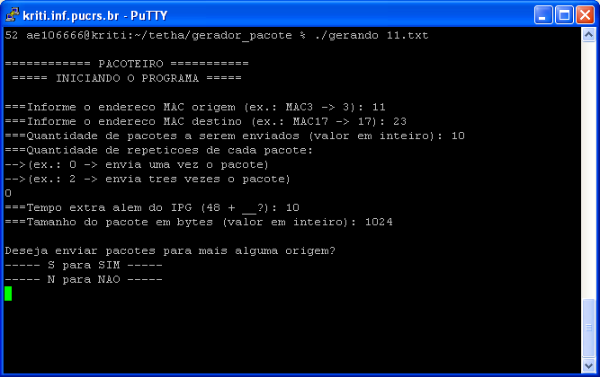
Gerador de Pacotes

